Slide 1
소수 한 자리 수의 덧셈을 해 볼까요
4-2
수학 64~65쪽, 수학 익힘 48~49쪽
3. 소수의 덧셈과 뺄셈
6차시

Slide 2


3단원
배울 내용 살펴보기
소수 ‌한 ‌자리 ‌수의‌ 덧셈‌ 계산‌ 원리를 ‌이해하고
‌계산할 ‌수 ‌있습니다.
성취 기준
소수 두 자리 수의 범위에서 소수의 덧셈의 계산 원리를 이해하고
그 계산을 할 수 있다.

Slide 3

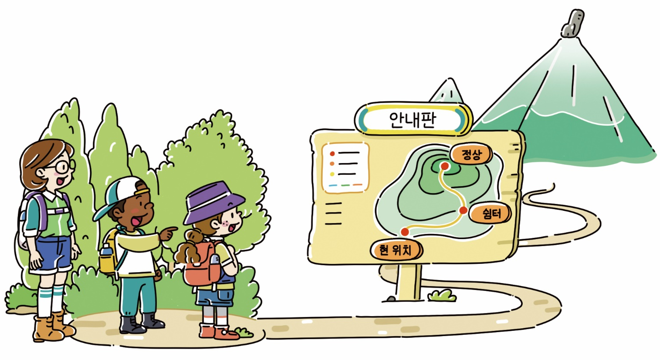
생각 열기
교과서 64쪽, 수학 익힘 48~49쪽
3단원
다음 그림의 상황에 대하여 이야기해 봅시다.
현 위치에서 쉼터까지의 거리는 0.8 km이고 쉼터에서 정상까지의 거리는 0.6 km야.
현 위치에서 정상까지의 전체 거리는 몇 km일까?
현 위치에서 정상까지의 전체 거리는 몇 km인지 말해 보세요.

Slide 4
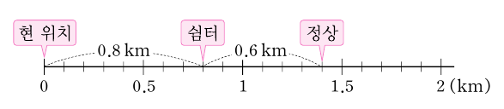
활동 1
교과서 64쪽, 수학 익힘 48~49쪽
3단원
현 위치에서 쉼터까지의 거리는 0.8 km이고 쉼터에서 정상까지의 거리는 0.6 km
입니다. 현 위치에서 정상까지의 전체 거리는 몇 km일까요?
현 위치에서 정상까지의 전체 거리는 몇 km인지 알아봅시다.
구하려는 것을 식으로 나타내 보세요.
0.8+0.6
수직선을 이용하여 알아보세요.

Slide 5

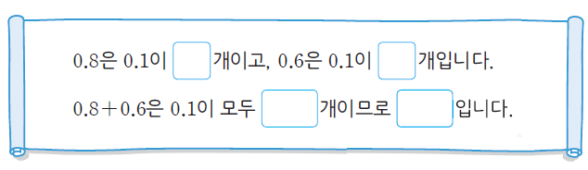
활동 1
교과서 64쪽, 수학 익힘 48~49쪽
3단원
안에 알맞은 수를 써넣으세요.
8
6
14
1.4
현 위치에서 정상까지의 전체 거리는 몇 km인가요?
1.4 km입니다.

Slide 6
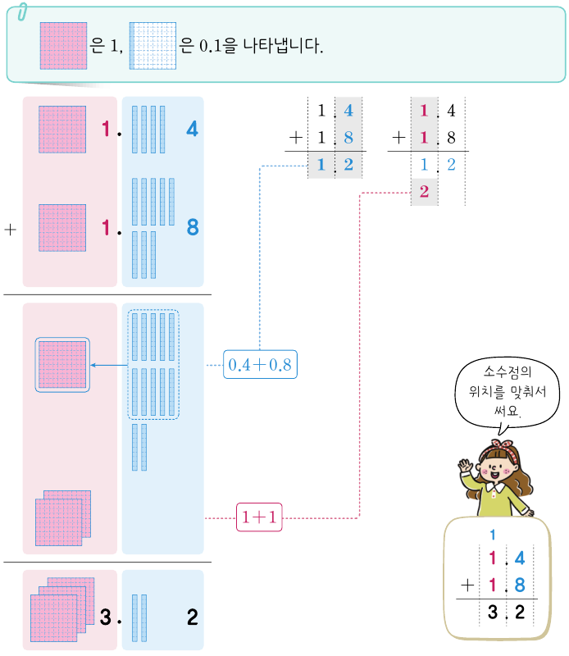
활동 2
교과서 65쪽, 수학 익힘 48~49쪽
3단원
1.4+1.8을 계산하는 방법을 알아봅시다.

Slide 7
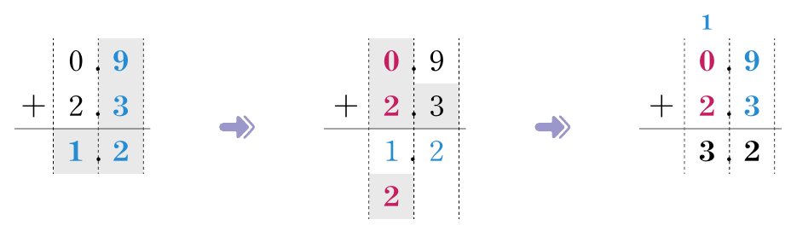
3단원
배운 내용 정리하기

Slide 8

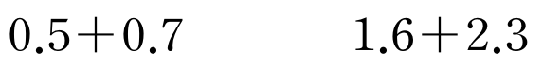


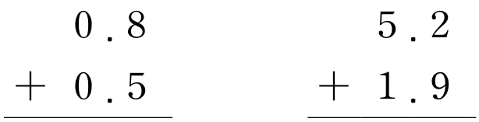


확인하기
교과서 65쪽, 수학 익힘 48~49쪽
3단원
3
계산해 보세요.
1

Slide 9
3단원
다음 시간에 배울 내용
소수 두 자리 수의 덧셈을
해 볼까요
교과서
66~67쪽
수학 익힘
50~51쪽

